Slide 1

Итоговая защита

Slide 2
Дрон по охране сельскохозяйственной территории
Наставник – Минин Дмитрий Леонидович
Трек - Предпринимательский

Slide 3
Проблема и актуальность
Проблемы, которые может решить проект:
Сложность наблюдения за большими территориями
Дороговизна установки большого кол-ва камер и невозможность установки в некоторых местностях
Потери от вредителей и угроз
Доступность дронов и технологий обработки данных открывает новые возможности для повышения эффективности сельского хозяйства.
Увеличение случаев краж и вандализма на сельскохозяйственных угодьях требует современных решений.

Slide 4
Решение проблемы
Наша команда решила разработать универсальный модуль, способный легко стыковаться почти с каждым дроном.
Модуль способен нести на себе различное оборудование, которое можно легко будет заменить.
Универсальность будет его фишкой, благодаря этому дрон с модулем смогут использовать ао многих отраслях.

Slide 5
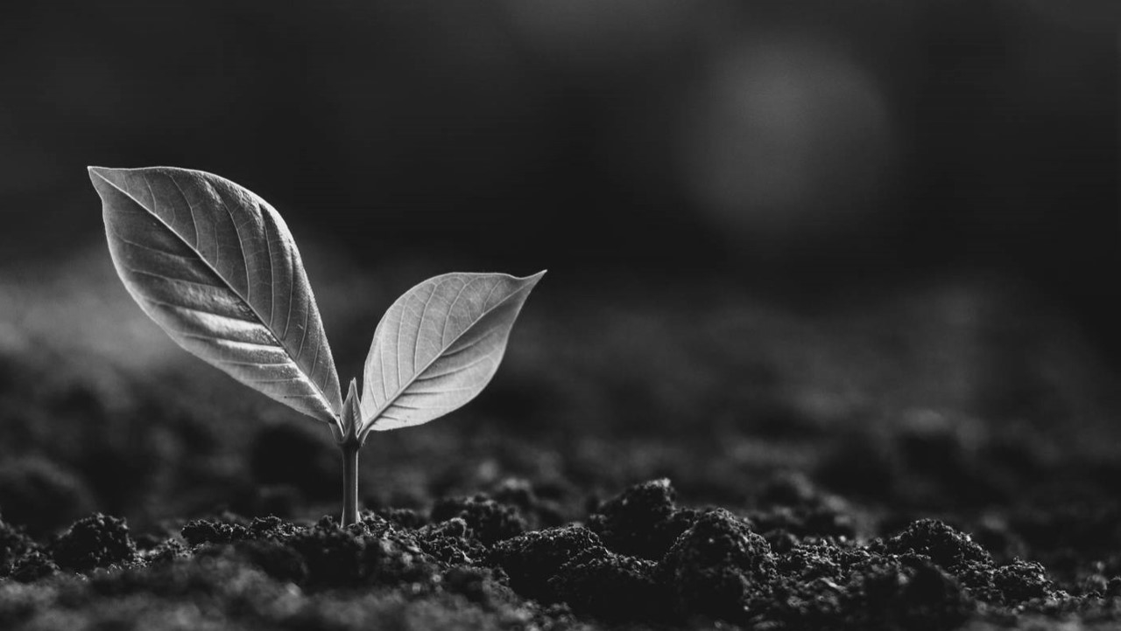
Целевая аудитория

Slide 6
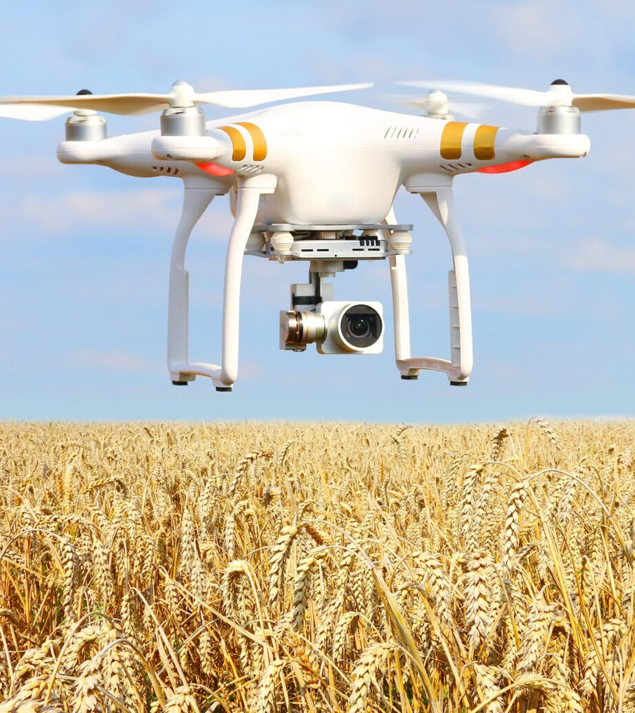
К основной аудитории можно отнести:
Фермеры и агрономы
Сельскохозяйственные кооперативы
Дополнительная аудитория:
Научные и исследовательские организации
Государственные органы
Люди, нуждающиеся в личном пользовании

Slide 7
Аналоги и конкуренты
Конкурентов, которые закрепились на рынке, пока что нет. Люди самостоятельно подбирают оборудование и лично создают крепление, на котором хоть как-то можно закрепить оборудование.
Существуют отдельные продавцы на просторах интерната, которые на заказ могут изготавливать модули по вашему запросу, однако таких людей не много.

Slide 8
Доходы и расходы
На этапе разработки модуля все средства брались из собственного кармана, мы не планировали сразу выходить на рынок или искать спонсоров.
Список расходов:
  Лицензия программы Solidworks Cad
  - 8000 руб. (Месяц пользования)
  Затраты на материал – 1000 руб.
  Крепёжный материал (Болты, винты, гайки и т.д.) – 500 руб.
  Услуги программиста и заказ изготовление платы – 2000 руб.

Slide 9
Риски
Как и в любом проекте у нас есть риски, из-за которых проект может остановится на определённом этапе.
Можно выделить несколько главных:
Недостаточность навыков работы с программами, в следствии невозможность создания модели и чертежей
Отсутствие возможности постоянного изучения дрона и его испытания
Невозможность изготовления модуля

Slide 10
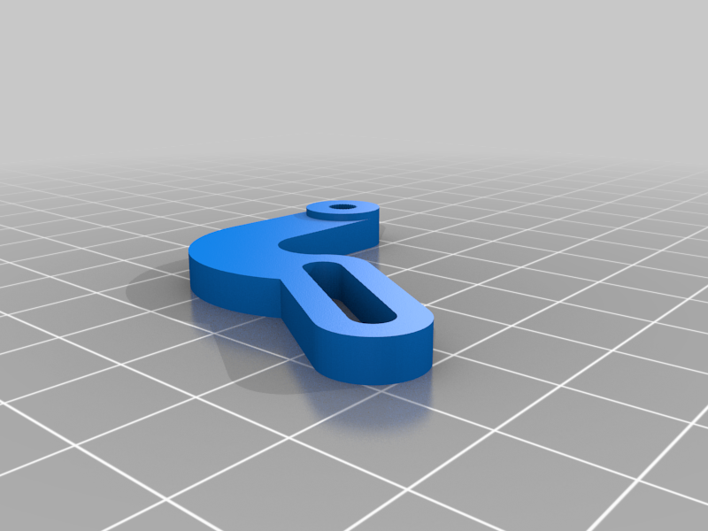
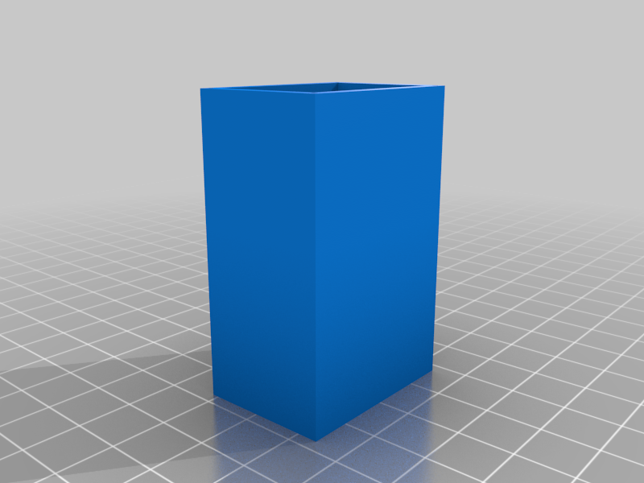
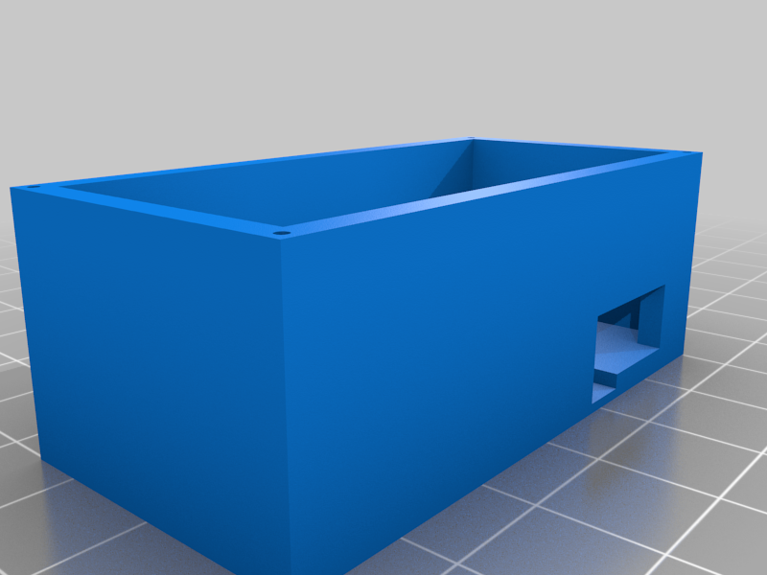
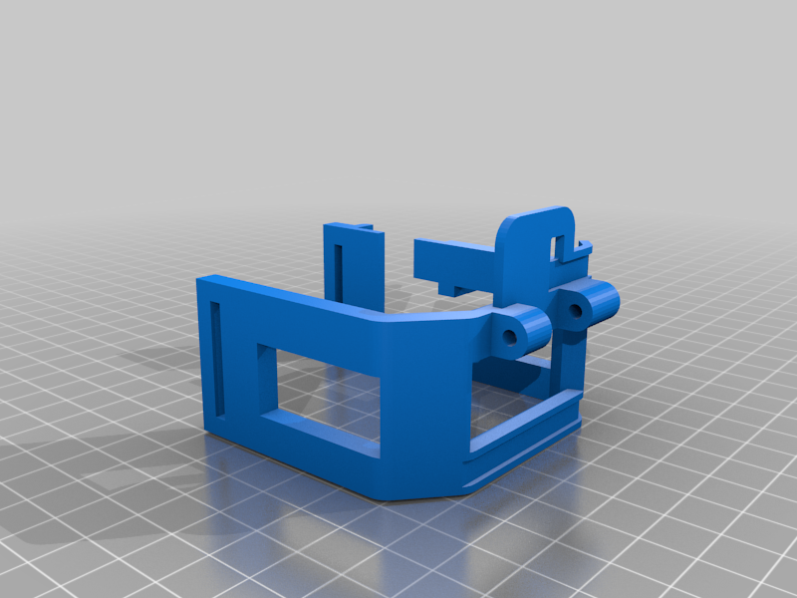
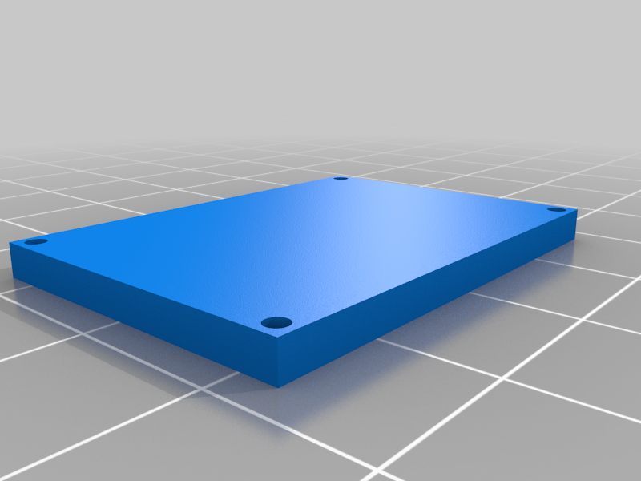
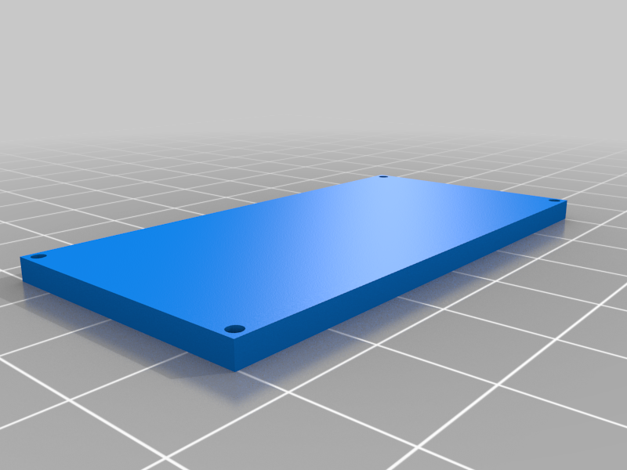
Результат проектной работы
Для первого прототипа было принято решение изготовить относительно простой модуль сброса груза.
Для этого наша команда разработала несколько отдельных деталей, которые в последствии могли быть напечатаны на 3д принтере.

Slide 11
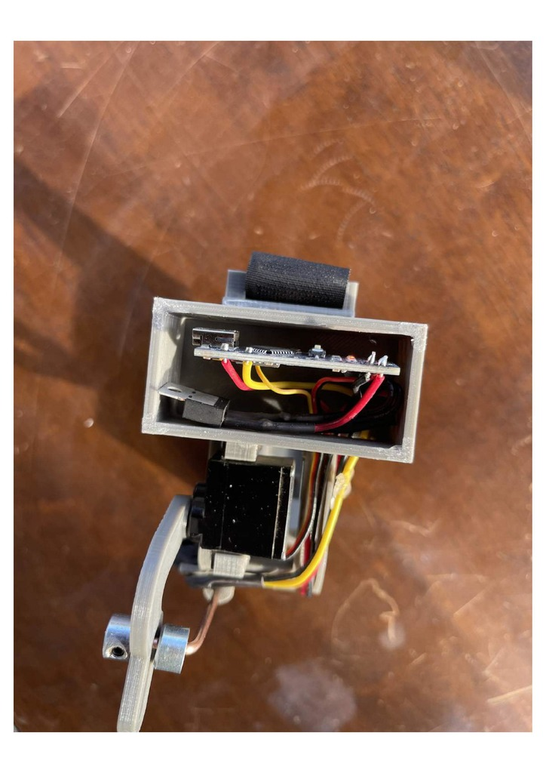
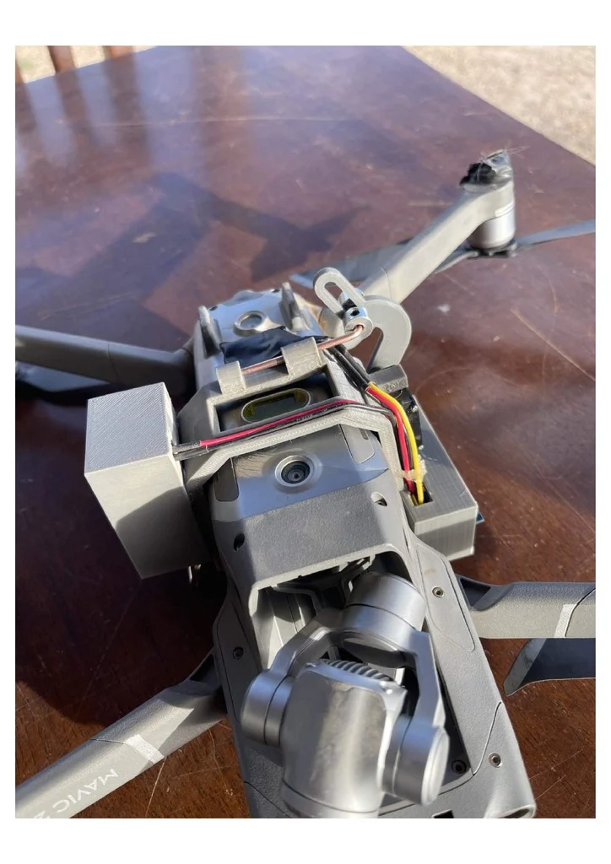
Дальше эти детали были изготовлены на 3д принтере. При подготовке модуля, нам помогли с установкой микроконтроллера моторчика, который принимал сигнал с приложения. Нашей команде был предоставлен дрон на некоторое время, тогда мы и испытали наше устройство.

Slide 12
Члены команды:
Васильев Сергей Викторович
Васильев Глеб Юрьевич
Галафеев Егор Андреевич
Казарян Арсен Артюшевич
Примов Владислав Алексеевич
Хахалкин Алексей Александрович

Slide 13
Спасибо!

